Slide 1
Les surfaces

Slide 2
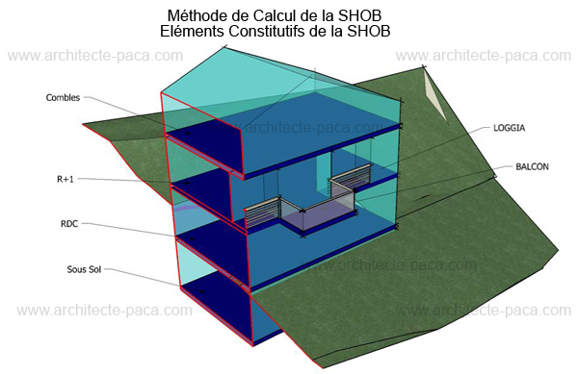
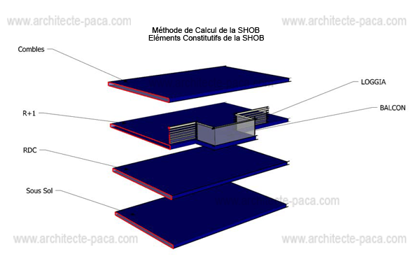
1° Surface Hors Oeuvre Brut (S.H.O.B)
La Surface Hors Oeuvre Brut d'une construction est égale à la somme des surfaces de plancher de chaque niveau de la construction amménageable ou non, les balcons, les loggias et toitures-terrasses

Slide 3
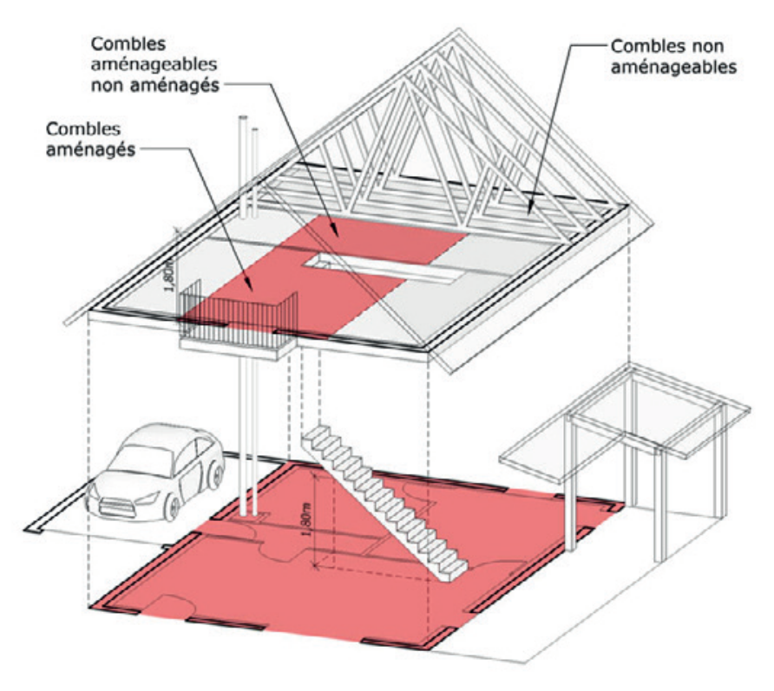
2° Surface Hors Oeuvre Nette (S.H.O.N)
Elle correspond à la somme des surfaces de plancher de chaque niveau de construction, après qu'ait été déduites la surface des combles et sous-sols non aménageables ( hauteur inférieure à 1,80m, locaux technique, etc...), la surface des toitures-terrasses, les balcons, les loggias, Les surfaces non closses situées au rez-de-chaussée et les surfaces aménagées à usage de parking.

Slide 4
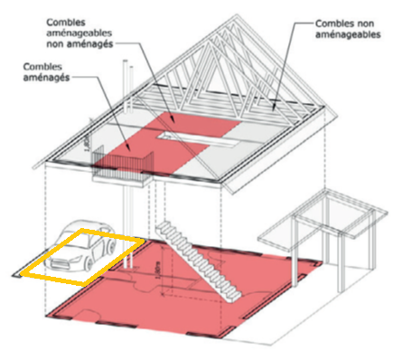
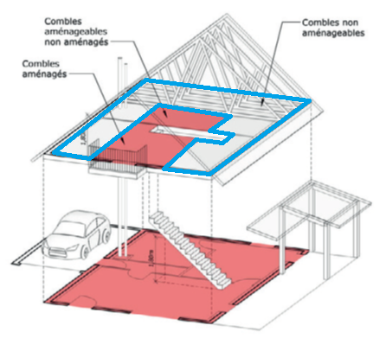
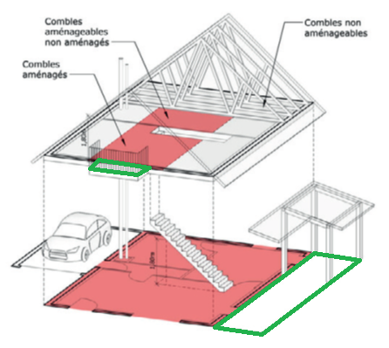
2° Surface Hors Oeuvre Nette (S.H.O.N)
2.1. Surfaces déductibles.
a) Surfaces des combles et des sous-sols non aménageables pour l'habitation ou pour des activités à caractère professionnel, artisanal, industriel ou commercial (notamment hauteur de plafond inférieur à 1,80m).
b) Surfaces des toitures-terrasses, des balcons et des parties non closes situées au rez-de-chaussée.
c) Surfaces des bâtiments ou parties des bâtiments aménagés en vue du stationnement des véhicules (garage).
d) Surfaces des bâtiments affectés au logement des récoltes, des animaux ou du matériel agricole.
e) Surface égale à 5% de la SHON affectés à l'habitation (déduction forfaitaire relative à l'isolation des locaux).

Slide 5
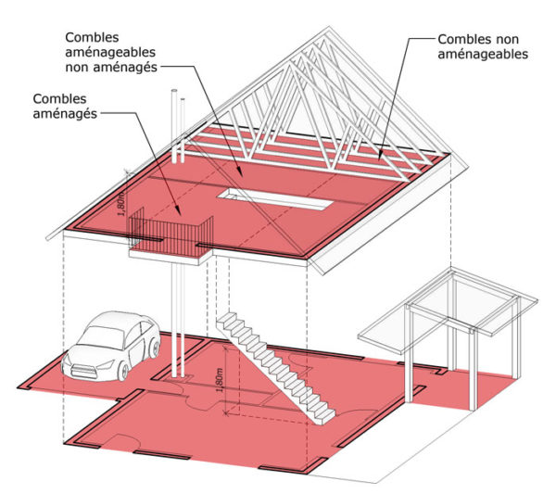
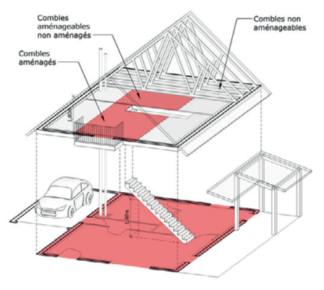
2° Surface Hors Oeuvre Nette (S.H.O.N)
2.2. Calcul S.H.O.N.
_
_
_
=
-
-
-
=
Non
Couvertes
Garage
SHOB
Combles
SHON

Slide 6
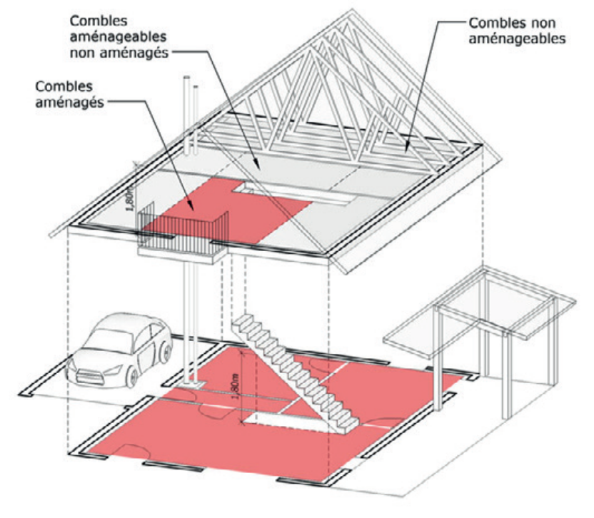
3° Surface Habitable
Elle est définie par le code de la construction (article R.111-2). Elle correspond à la surface de plancher, déduction faite de l'épaisseur des murs, des cloisons, des gaines, des ébrasements de portes et des fenêtres, des surfaces des marches et des cages d'escaliers, et des surfaces située sous un plafond d'une hauteur inférieure à 1, 80m.

Slide 7
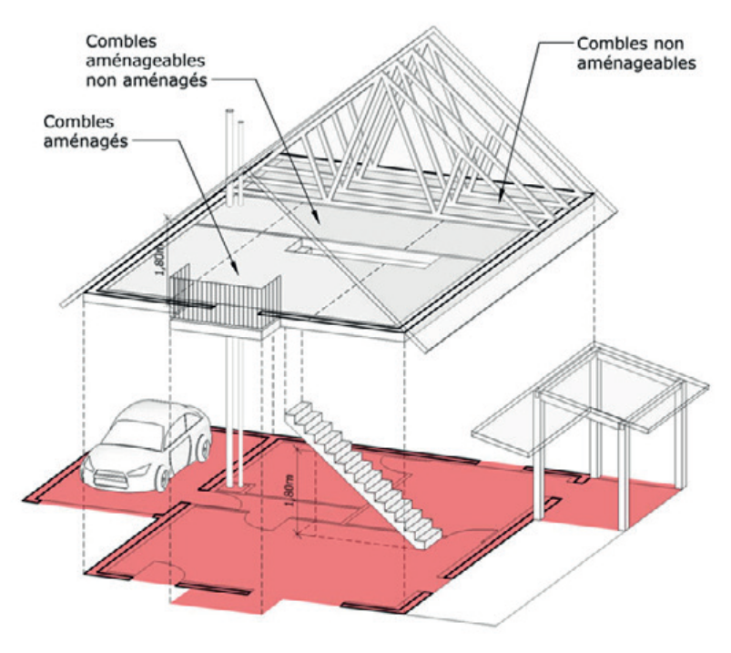
4° Autres types de surfaces
4.1. Emprise au sol.
La surface d’emprise au sol est une aire exprimée en m², tout comme les autres surfaces d’une maison. Le calcul est simple : vous multipliez la largeur par la longueur de vos constructions, puis vous les additionnez ensemble pour connaître la surface d’emprise au sol totale.

Slide 8
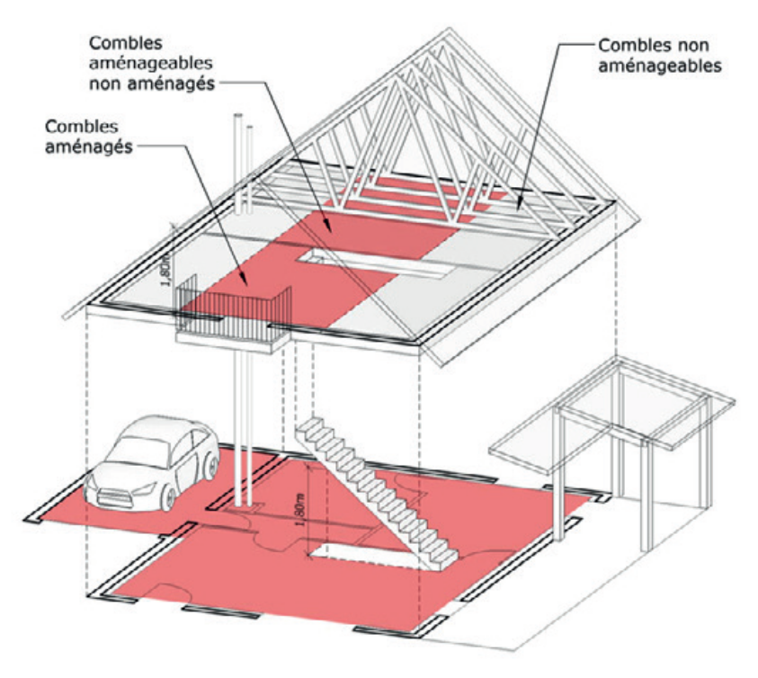
4° Autres types de surfaces
4.2. Surface taxable.
La surface taxable est égale à la somme des surfaces de chaque niveau clos et couvert, calculée à partir du « nu intérieur » des façades, après déduction : des surfaces correspondant à l’épaisseur des murs entourant les embrasures des portes et fenêtres donnant sur l’extérieur

Slide 9
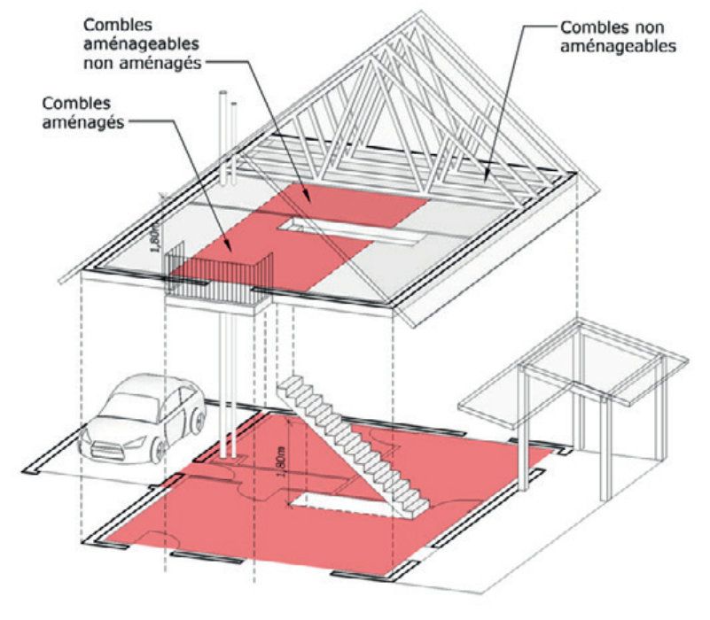
4° Autres types de surfaces
4.3. Surface de plancher.
La surface de plancher correspond à la somme des surfaces de tous les niveaux construits, clos et couvert, dont la hauteur de plafond est supérieure à 1,80 m.

Slide 10
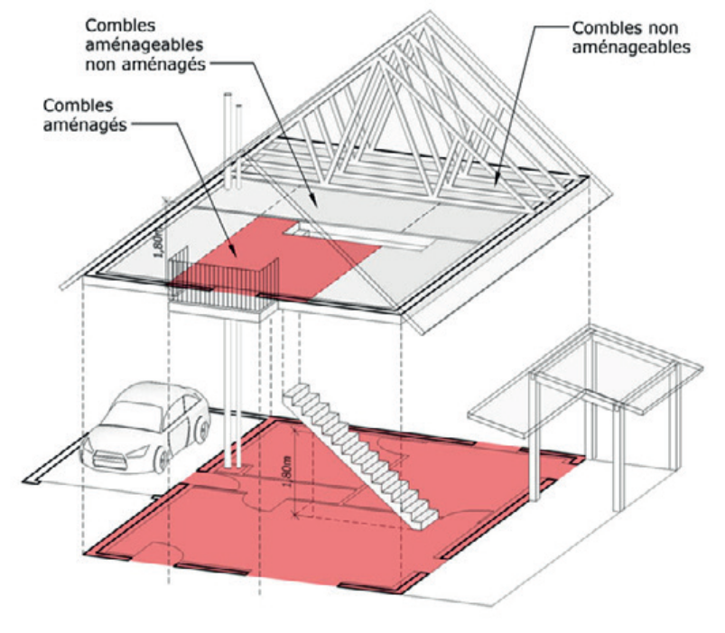
4° Autres types de surfaces
4.4. Surface RT.
Les surfaces utilisées dans la RT 2012 ne sont pas les mêmes que celles utilisées pour votre permis de construire. Le Calcul de la SRT reste inchangé par rapport à celui de la SHONRT.
- des locaux aménagés.
- les locaux à l’usage d’habitation et de circulation closes
- des parties du niveau inférieur auquel s’arrête la trémie d’un ascenseur
- les gaines techniques logements.

Slide 11
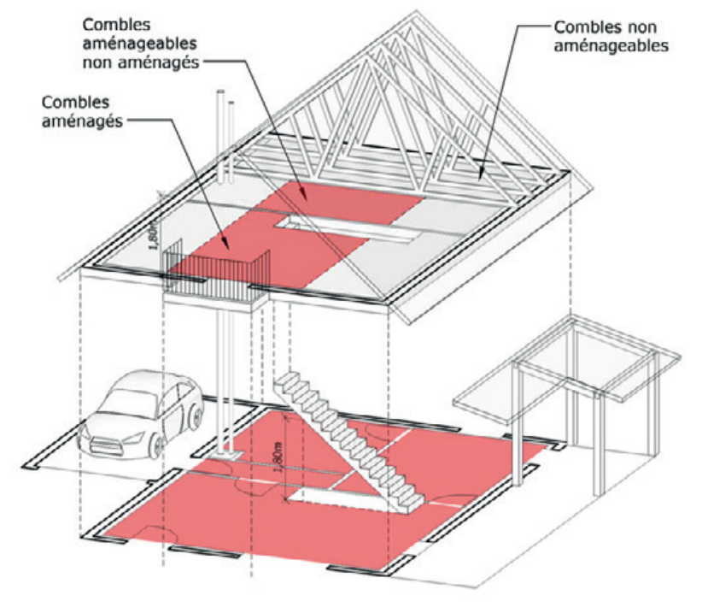
4° Autres types de surfaces
4.5. Surface loi CARREZ.
Elle correspond à une mesure spécifique de la superficie habitable d’un logement. Les éléments tels que murs, cloisons, marches, balcons, terrasses, embrasures de portes et fenêtres, gaines, cave et parking ne sont pas pris en compte. Seules les surfaces dont la hauteur sous plafond atteint 1,80 m sont comptabilisées.
Les lots de moins de 8m², les pièces non privatives ou impropres à l’habitation comme les balcons et terrasses ouverts sont exclus.

